Slide 1
STROM STARÝ STROM A NAPRAVENÝ DRAK
6. mateřská škola Plzeň, Republikánská 25, příspěvková organizace

Slide 2
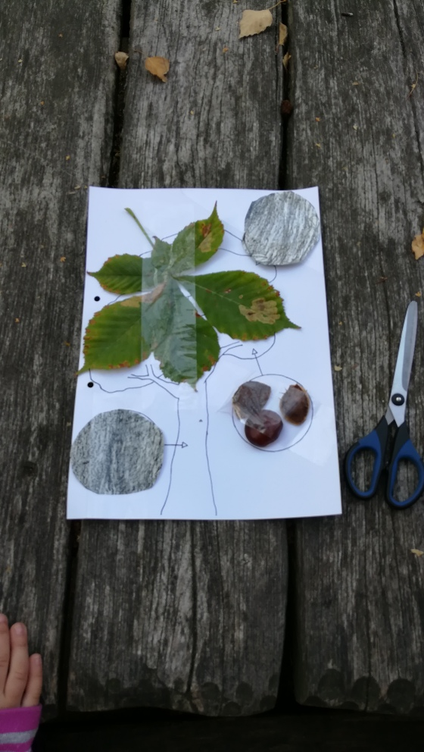
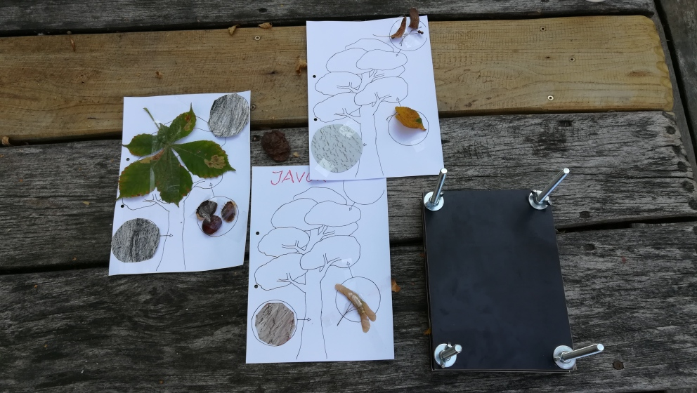
POZOROVALI JSME PODZIMNÍ STROMY

Slide 3
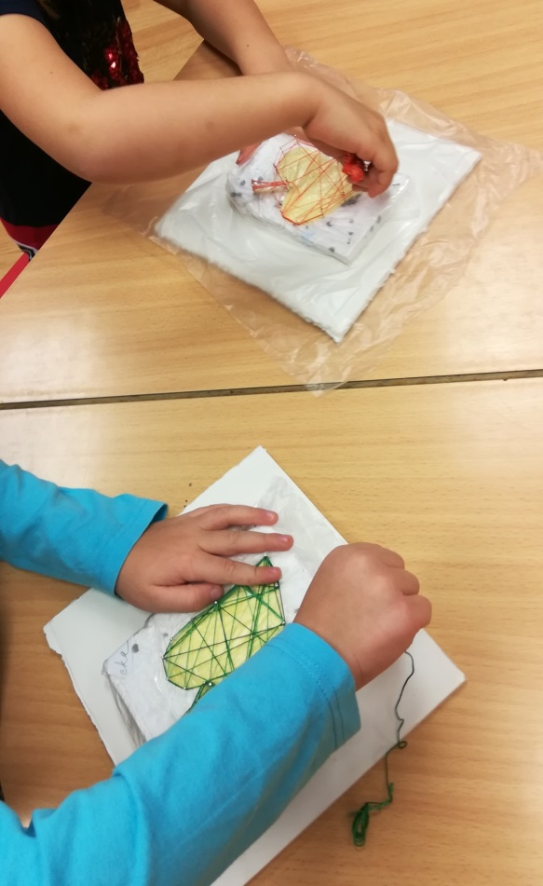
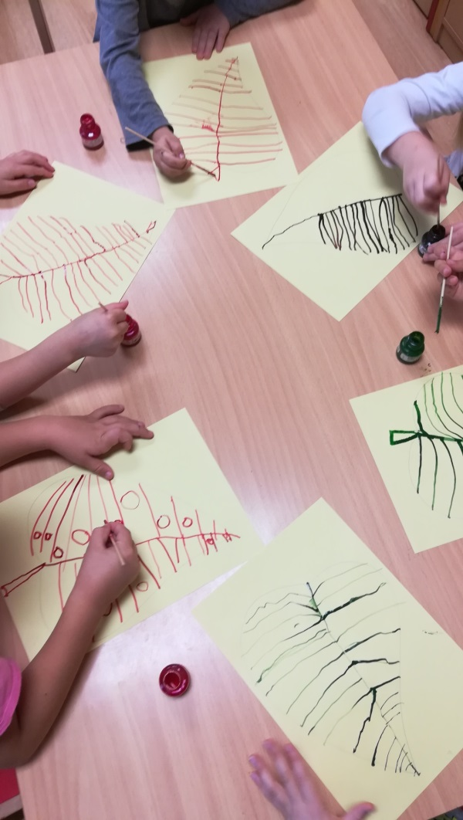
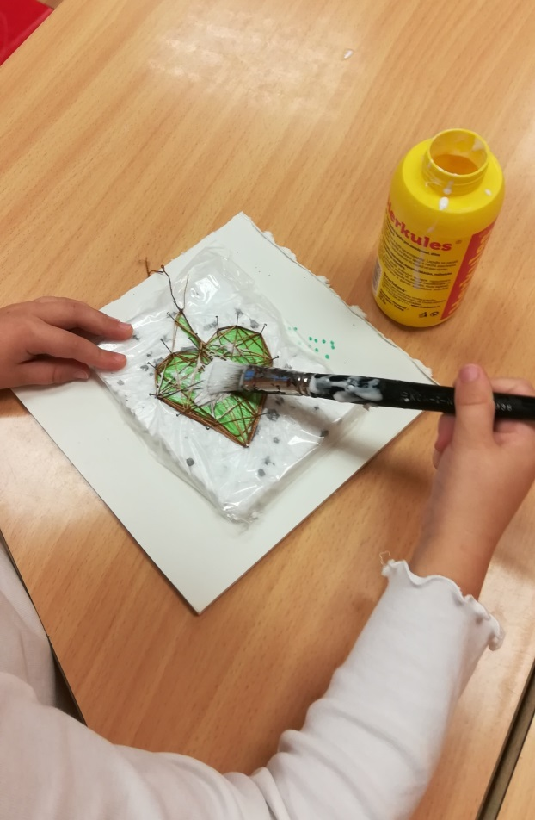
TVOŘILI JSME LISTY A POVÍDALI SI O STROMECH
děti vyplétaly žilnatinu listů a zafixovaly listy lepidlem,
kreslily listy tuší …

Slide 4
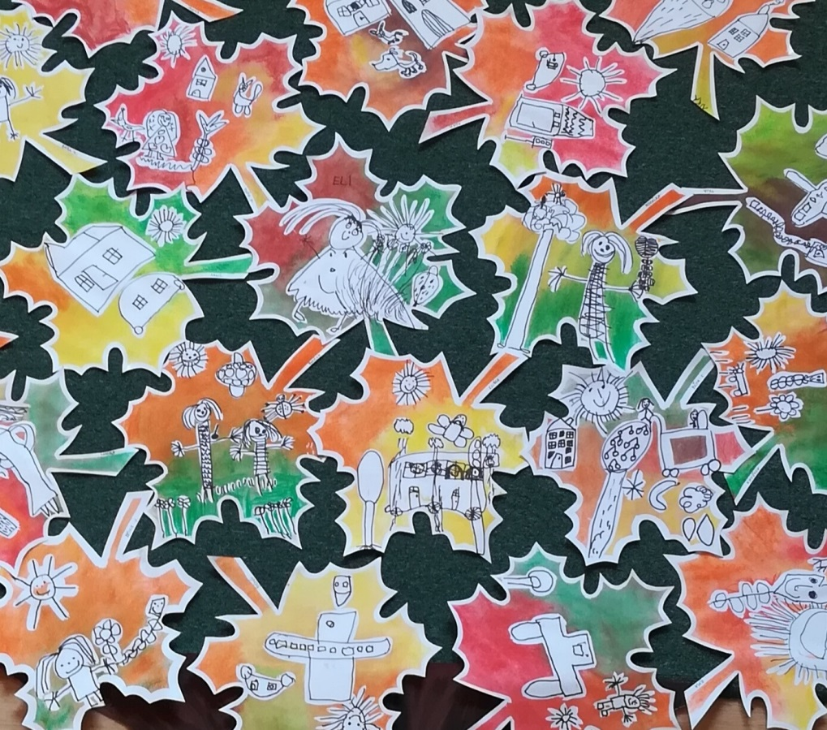
VZNIKLY RŮZNÉ PODZIMNÍ LISTY A TAKÉ PŘÍBĚH
… a hotový obrázek rozmývaly vodou, nebo jsme kresbu zakryly klovatinou a vybarvily barevnými pastely

Slide 5
O STARÉM STROMĚ A DRAKOVI Z PAPÍRU

Slide 6
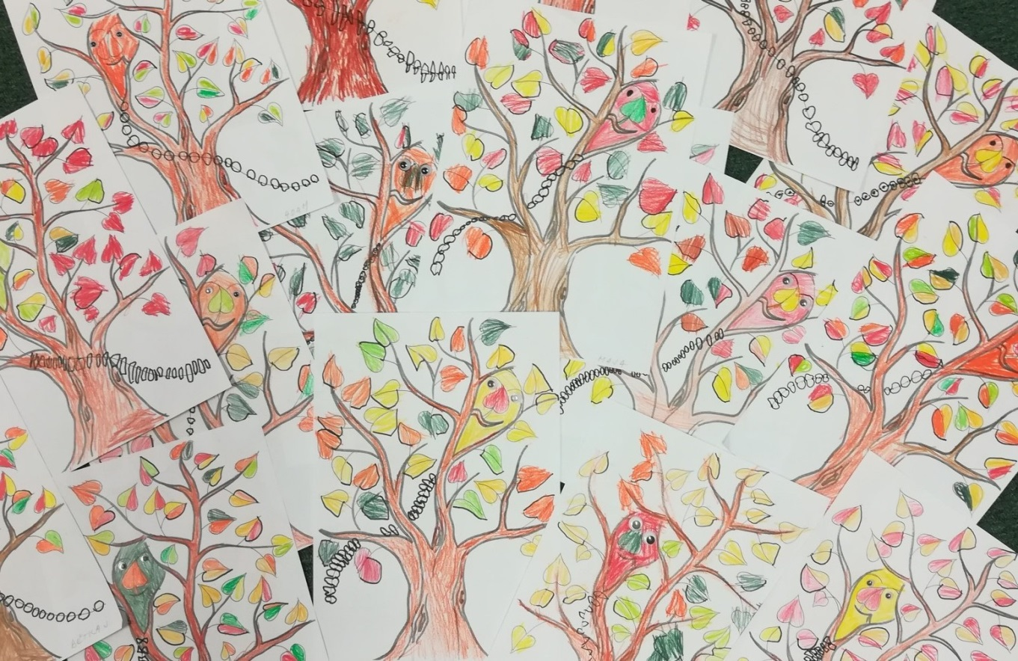
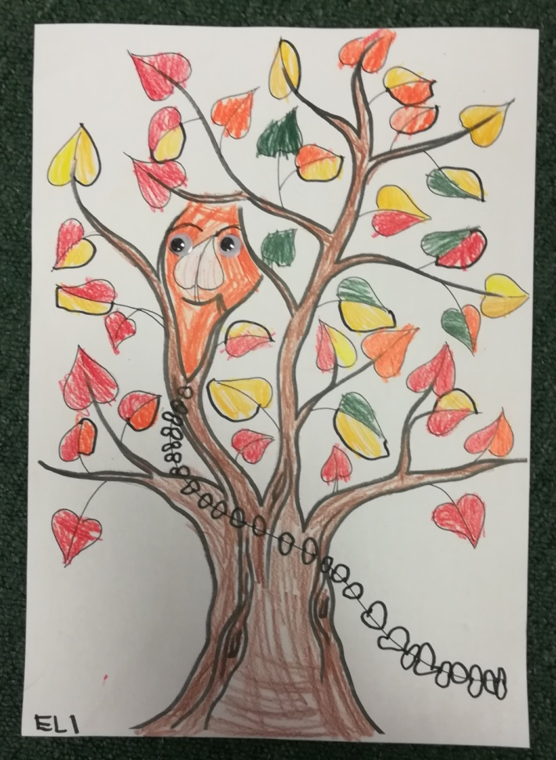
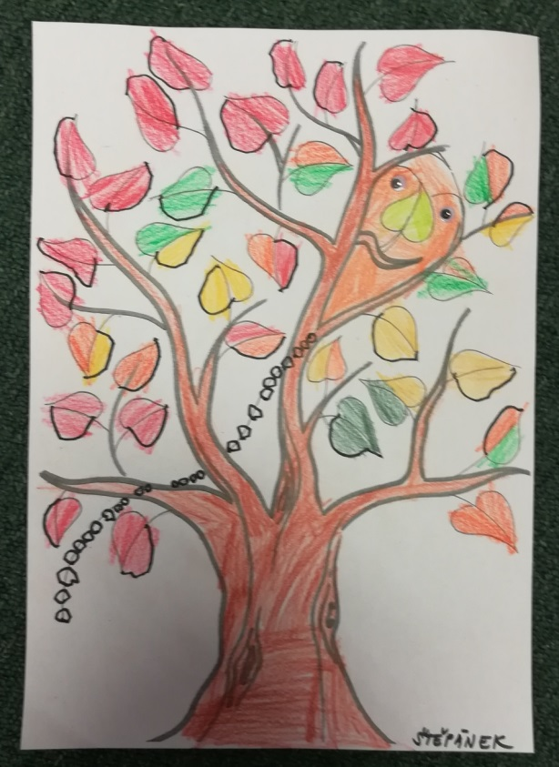
DRAK ZLOBIL A DĚLAL NEPLECHU A STROM HO CHYTIL ZA OCÁSEK
… a nepustil
… dokud se drak nenapravil

Slide 7
A vymýšlet, co se mohlo stát …

Slide 8
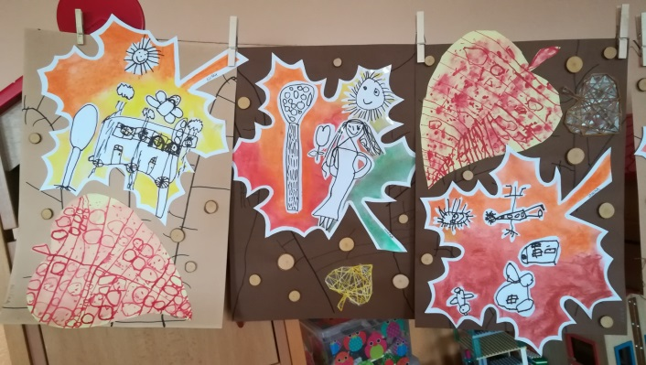
VZNIKL DALŠÍ PŘÍBĚH O DĚTECH, STROMĚ A DRAKOVI
STROM A DRAK „BAREVŇÁK“
VENKU STOJÍ STROM – MÁ KOŘENY JAK HROM KMEN A VĚTVE DLOHÉ DO VŠECH STRAN A NAKLÁNÍ SE SEM A ZASE TAM. FOUKÁ, VÍTR FOUKÁ – VĚTVE NAKLÁNÍ, LÍSTEČKY SE TŘEPETAJÍ, K ZEMI PADAJÍ. A TO LISTÍ BAREVNÉ OZNAMUJE SVĚTU: LÉTO UŽ JE DÁVNO PRYČ – A TEĎ PODZIM JE TU!
V jednom parku stál starý strom. Začínal podzim, vítr si pohrával s jeho listy, které se barvily do žluta, hněda, oranžova a červena. Děti pouštěly draky, ale jeden z nich byl moc zlobivý a klukovi uletěl, aby mohl dělat neplechu. Jmenoval se drak „Barevňák“. Povalil na zem dědečka, sebral čepici klukovi, švihal ocáskem kolem sebe a proháněl všechno smetí z ulice mezi lidmi. Starý strom to všechno viděl, a když letěl drak okolo něho, zachytil jeho ocásek mezi větve s listím a nechtěl ho pustit. Drak cenil zuby, vrčel a vřískal, škubal sebou, ale nic naplat. Strom ho držel pevně. Každý den kolem něj chodila malá dvojčátka „Johanka“ a „Kristýnka“. Dívky šplhaly po větvích stromu, ze kterého koukaly na svět jako z rozhledny. Pozorovaly, co se děje, povídaly si o školce a o dětech, zpívaly své oblíbené písničky, říkaly si básničky, smály se a také odpočívaly. Drak byl zpočátku mrzutý a zlý, ale jak plynul čas a listí opadávalo, začal mít to dětské povídání rád. A co víc – nemohl se dočkat, až půjdou děvčátka okolo, vylezou do větví a on uslyší něco nového. Když všechny listy opadaly a strom byl úplně holý, pustil konečně draka. Tomu se ale už létat a zlobit nechtělo. Těšil se na děvčátka, jejich smích, písničky, příběhy i překvapení. Vždycky je pohoupal na ocásku a dával na ně pozor, aby při lezení po větvích nespadly. Často si potom hrály mezi listy na schovávanou a pozorovaly svět společně.

Slide 9
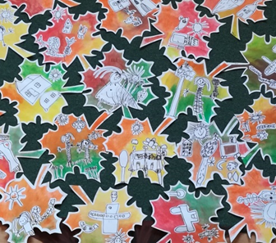
… a vznikl tento příběh
A TREE and A DRAGON „COLORS“
Outside there is a tree with roots on its spree
Base and branches to all sides, leaning places , squeaks and glides.
Wind blows hard and branches lean, falling leaves rattle mean.
All those leaves in all its color tell the world:
fall took over the summer.
There was a park with an old tree. Fall was just coming in an the wind was playing with the leaves all colored in yellow, brown, orange and red. Kids were flying kites when one of them took off. Its name was dragon “Colors”. It knock down and old man, it stole a hat from a boy and as its tail was wagging side to side it was making a huge mess in the streets. The Old Tree saw everything. When the dragon was flying by the tree caught it by its tail between the branches and wouldn’t let go. It grind and grunt, wiggled and twitched but nothing helped. The tree had it clipped.
The twins Johanka and Kristynka walked by every day. The girls would climb the tree and branches to watch the world from up high. They watched the world, talked about kindergden and other kids, sang favorite songs, poems, giggled and relaxed. The dragon was grumpy and sad at first but with time he really started to enjoy the kids’ talk. Once all the leaves were gone and the tree was guite naked and bare – it let go of the Dragon. But then Dragon was no longer interested in bad things and behaviour. It was looking forward to those girls, their laughter, songs, stories and suprises. They used the Dragon’s tail as a swing and the dragon was their guardian when climbing the tree. They often played hide and watched the world TOGETHER.

Slide 10
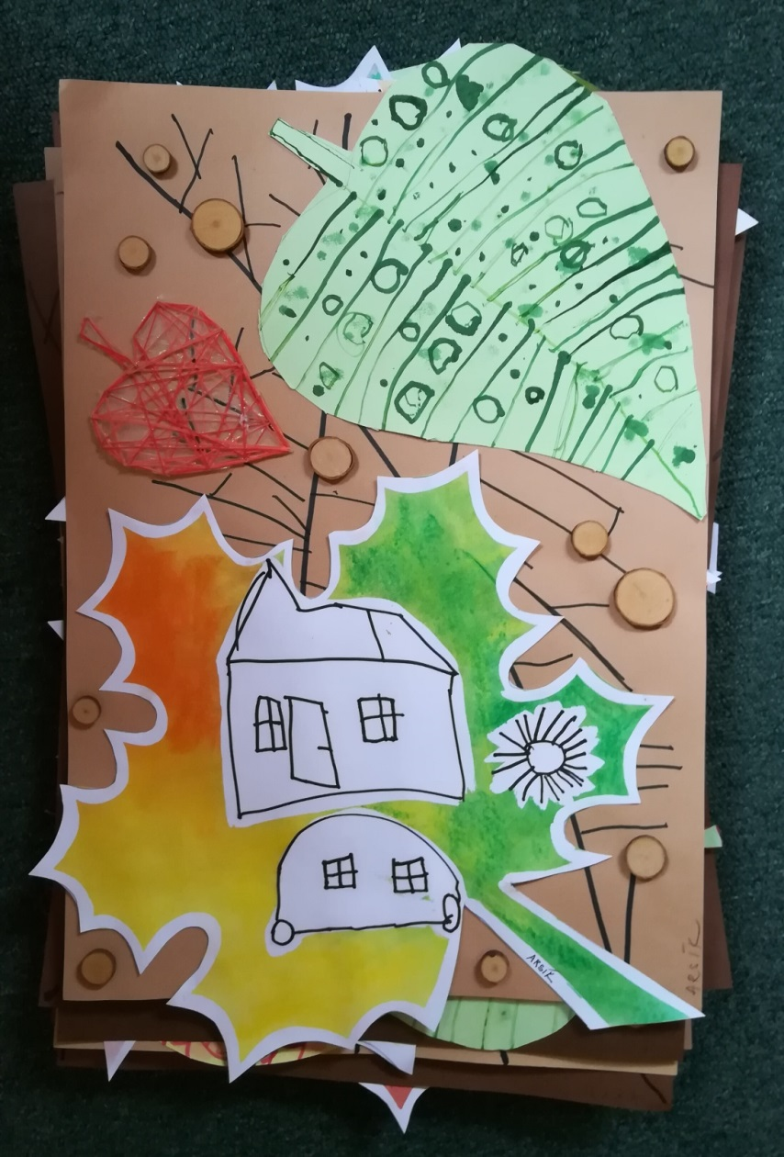
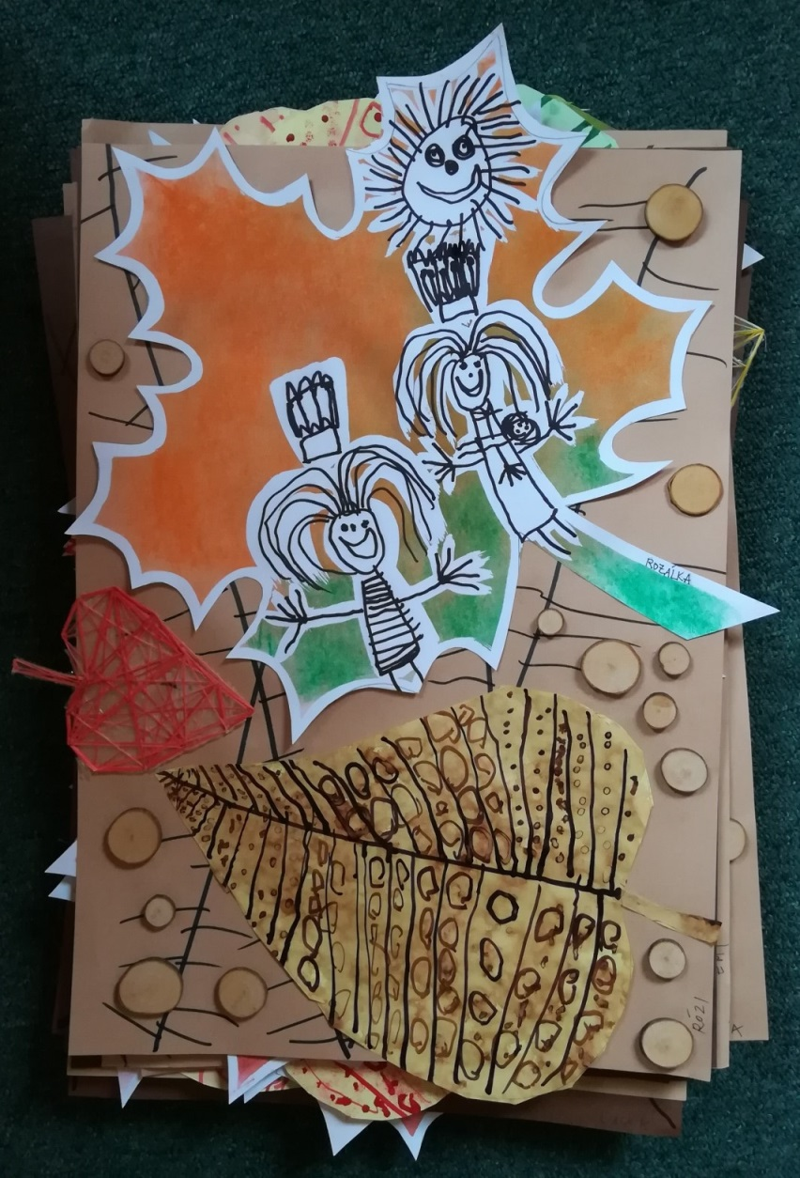

Slide 11
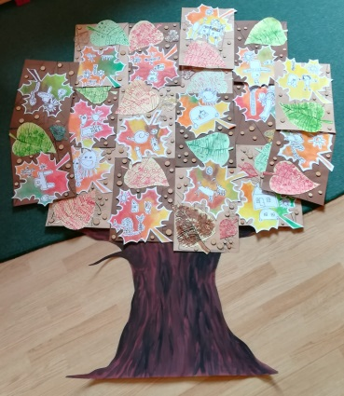
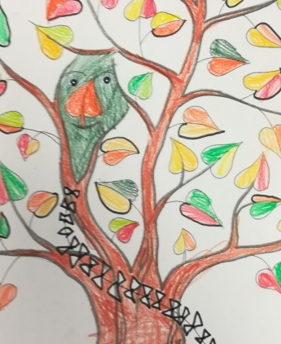
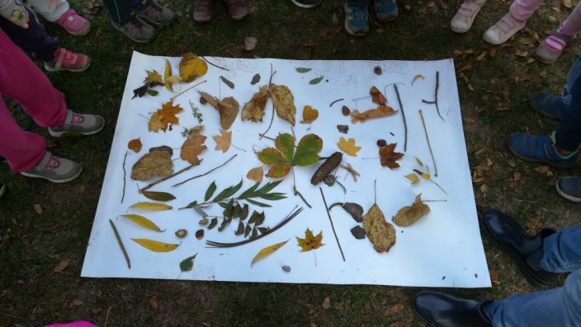
Slovníček vocabulary
listy strom drak leaves tree dragon
pavouk podzim brouci
spider autumn bugs

